Slide 1
08:55 de eerste schooldag begint

Slide 2
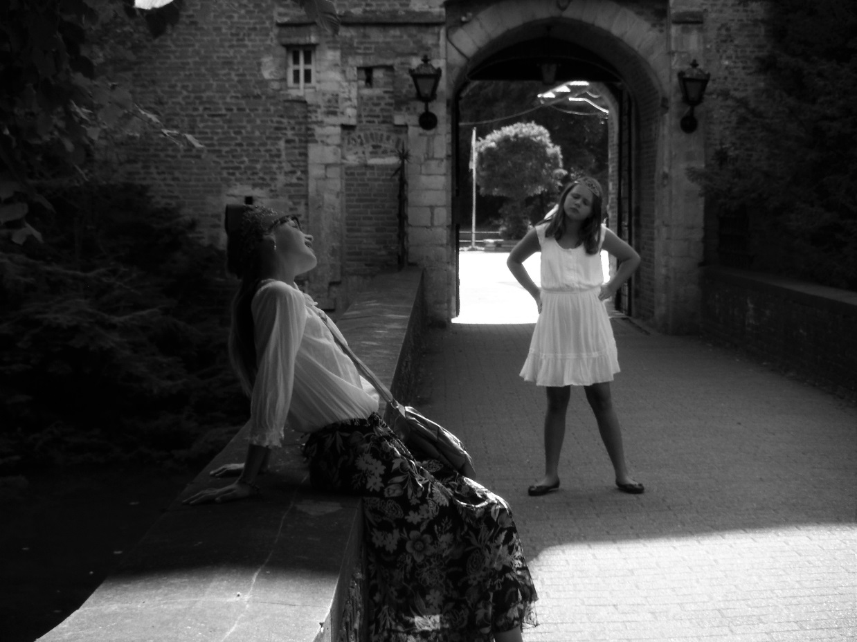
Rozalie zit op de brug directrice Jeanne vindt dat niet ok

Slide 3
Kuisvrouw Babbette kuist het klaslokaal

Slide 4
Juffrouw Diana geeft les aan Rosalie en Marjette

Slide 5
Marjette zit in haar neus te peuteren en directrice Jeanne is boos

Slide 6
Nu is het speeltijd tijd om een plasje te doen

Slide 7
Babbette kuist de toiletten

Slide 8
Mariette zit op toilet

Slide 9
De directrice heeft haar boodschap gedaan

Slide 10
Marjette heeft wat op de bril gedaan

Slide 11
Marjette krijgt onder haar voeten van Babbette

Slide 12
Rozalie mag niet op de baren zitten

Slide 13
De poetsvrouw neemt wraak

Slide 14
Ze zijn dood

Slide 15
I am the winner!

Slide 16
Einde

